Slide 1
Дворянские усадьбы Ломоносовского района
Часть 1

Slide 2
К концу XIX века в Петергофском уезде было 80 усадеб. В Ломоносовском районе их всего 15, но они дают яркую картину эволюции русских усадеб с их неповторимыми архитектурными сооружениями, индивидуальными садово-парковыми композициями, разнообразными насаждениями, различными водными системами. В этих пятнадцати усадьбах построек сохранилось немного. Строили их знаменитые и малоизвестные мастера.

Slide 3
Усадьба Усть-Рудица Усадьба 164 года принадлежала М.В. Ломоносову и его потомкам - Константиновым, Раевским, Орловым.

Slide 5
Усть-Рудицкая фабрика

Slide 6
Памятный знак на месте усадьбы

Slide 7
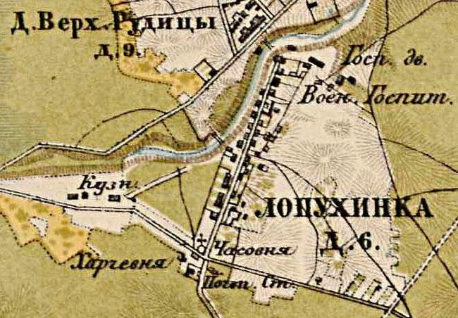
Усадьба «Лопухинка»
В 1747 году (эта дата и считается годом основания деревни Лопухинка) владельцем селений, которые впоследствии срослись в одно, был дворянин Никита Лопухин. Его фамилия и дала название селению. Лопухины - древний знатный род (11век). Никита Лопухин приходился родственником первой жены
Петра Первого.

Slide 8
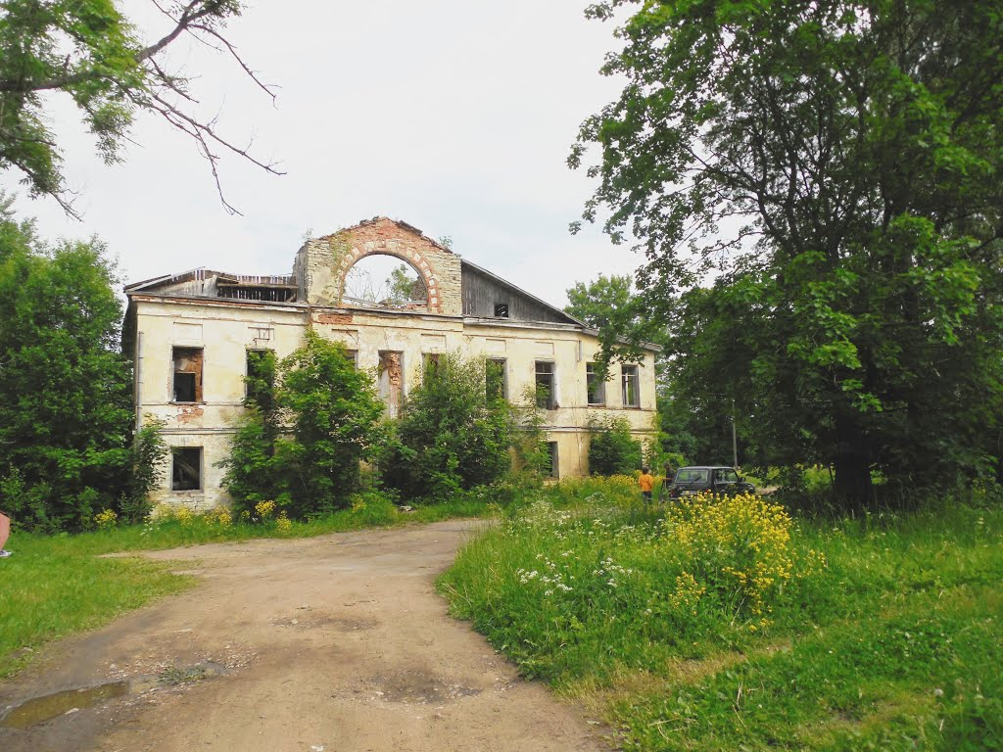
Усадьбы на краю уступов связывали дорожки, спускающиеся к реке (через неё был перекинут мост). В усадьбах были только строения, сады и огороды, а о парке позаботилась природа. «Швейцария с висящими на скалах рощами и садами» - так называли Лопухинку в середине 19 века. Геринги владели усадьбой вплоть до 1917 года, при это необходимо отметить, что у этой семьи были родственные связи с родом Пушкиных и Блоков.

Slide 9
В давние времена вода в озере была небесно-голубой и очень прозрачной - на Лопухинском озере не было водорослей и камышей. Сейчас радоновые озёра – это два искусственных озера 200 и 550м в длину, 40-60 м в ширину. Лопухинские радоновые источники считаются (исходя из анализа их хим. состава) целебными и могут применяться в лечебных целях.

Slide 10
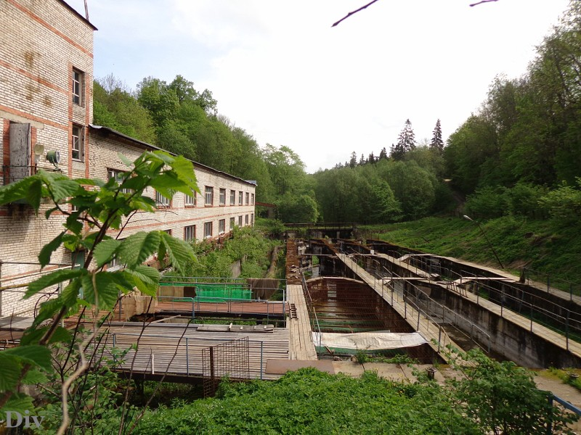
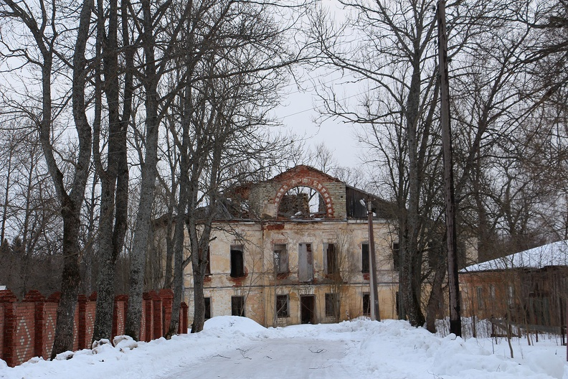
Заброшенная усадьба Геринга( Лопухинка)

Slide 11
Ропша
Основные даты: 1714 — Пётр I жалует усадьбу в Ропше Ф. Ю. Ромодановскому 1725 — Строительство каменных хором 1750 — Постройка дворцово-паркового ансамбля по проекту Растрелли 1762 — Смерть Петра III в Ропшинском дворце 1785 — Перестройка дворца и обустройство территории 1801 — Дворец приобретает Павел I 1917 — Дворец национализирован 1944 — Дворец пострадал в ходе военных
действий, после войны восстановлен 1978 — Дворец разорён квартировавшей в
нём войсковой частью 1990 — Первый из серии пожаров во дворце 2014 — Создание концепции полной
реставрации дворца 2015 — Обрушение фронтона

Slide 12
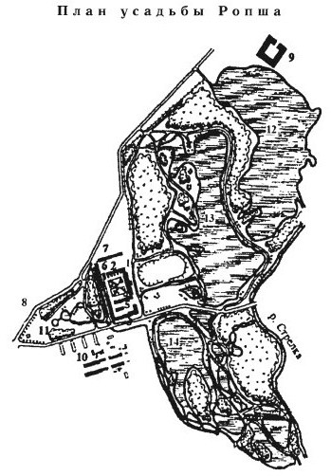
Когда в 1703г генерал-фельдмаршал Шереметев изгнал шведов из Копорского уезда, Ропша стала заметно расцветать и расширяться. Прибывший сюда царь-победитель Петр I пришел в восторг, увидев десятки родников с чистейшей водой — сбывалась его мечта о русском Версале. Именно отсюда, с Ропшинских высот, он повелел проложить водоводы к Петергофу. До сих пор естественный ток воды питает знаменитые фонтаны. И бежит она по тем самым трубам и каналам петровских времен. В 1714 году Пётр I пожаловал усадьбу своему сподвижнику Фёдору Ромодоновскому. После смерти последнего в 1717 году усадьбу унаследовал его сын Иван. В 1722 году он отдал её в приданое своей дочери Екатерине, вышедшей замуж за Михаила Головкина. Елизавета Петровна незадолго до смерти подарила Ропшу наследнику престола Петру Фёдоровичу, будущему Петру III. В Ропше император Пётр III после недолгого правления погиб при невыясненных обстоятельствах. Затем Екатерина II пожаловала Ропшу Григорию Орлову, при котором усадьба была заброшена и пришла в упадок. В 1785 году Ропшу приобрёл Иван Лазарев. Под руководством Григория Энгельмана и Томаса Грея были проведены преобразования ропшинского паркового комплекса, в частности была создана сложная система водоёмов, посажены деревья и кустарники, устроены оранжереи. Под руководством Антонио делла Порто были реконструированы сооружения. Юрием Фельтеном была создана бумажная фабрика. В 1801 году Лазарев продал усадьбу Павлу I, который вскоре был убит. При Александре I Ропша находилась в ведении Кабинета Его Императорского Величества, в 1826 году была подарена Александре Фёдоровне, жене Николая I.

Slide 13
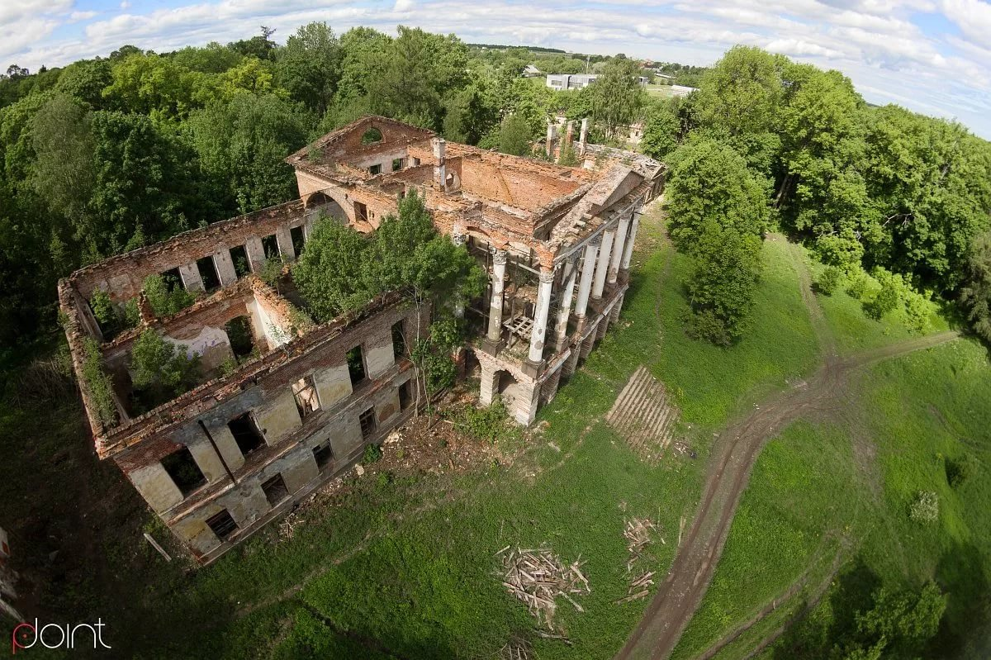
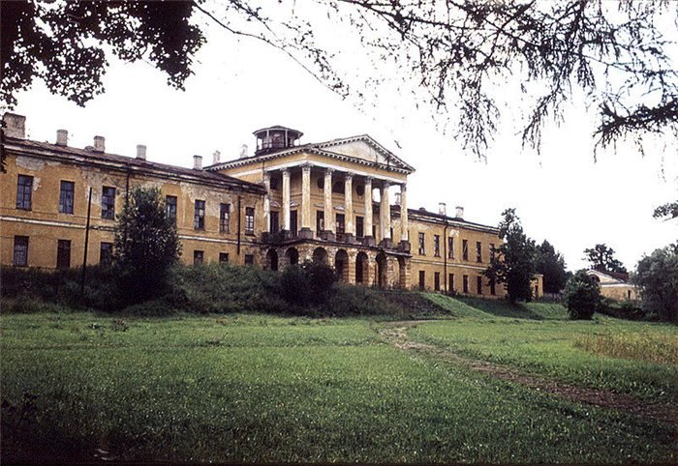
Современное состояние В конце 1980-х — начале 1990-х в здании произошла серия пожаров, сильно повредивших дворец. Полностью выгорел 2-й этаж, обрушились перекрытия, рухнула крыша, и частично обрушились стены, а конюшня и флигеля были разграблены мародерами. Деревянные леса, которые воздвигли в начале 90-х для поддержания стен и фасада, рухнули в начале 2010 года, крыши как таковой давно уже нет, часть стен исписана, часть обрушилась. Кое-где сохранились остатки лепнины. Парк запущен и замусорен, малые пруды плавно превращаются в болота. Дворец был заброшен, и его парки постепенно пришли в запустение. От былого величия усадьбы не осталось практически и следа. Сейчас Ропшинский дворец — памятник федерального значения, является федеральной собственностью. Останки строений и заброшенный парк находятся под эгидой ЮНЕСКО и охраняются государством, но реставрация и реконструкция этих мест так пока и не коснулась.

